Slide 1
Transparência Pública e Lei de Acesso à Informação
Carla Arêde
NAOP/RJ – Núcleo de Ações de Ouvidoria e Prevenção do RJ

Slide 2

TRANSPARÊNCIA...
O QUE É?
POR QUE SER TRANSPARENTE?
COMO SER TRANSPARENTE?

Slide 3
A transparência pública trata do aumento da visibilidade dos gastos efetivados pelo governo com qualidade de informação e em espaço temporal. Esses dados se referem a qualquer informação pública ou sob custódia dos órgãos e entidades da Administração Pública, desde que não sejam sigilosos.
Além disso, quando a transparência pública é eficaz a sociedade pode acompanhar os serviços prestados e identificar quando houver fraudes que impeçam o desenvolvimento do país.

Slide 4




POR QUE SER TRANSPARENTE?
Notes:
http://www.governotransparente.com.br/

Slide 5


Slide 6
COMO SER TRANSPARENTE?
A participação social nos serviços e obras do governo pode ser feita por meio de canais institucionais, como por exemplo, portais na internet, redes sociais e pessoalmente, na ouvidoria do órgão ou entidade.

Slide 7
ATRIBUTOS DE UM GOVERNO TRANSPARENTE
ATUAÇÃO PRÓ-ATIVA
ACESSO SIMPLIFICADO
LINGUAGEM CIDADÃ
TEMPESTIVIDADE
Notes:
Divulga espontaneamente aos cidadãos suas informações publicas;
Facilita o acesso as informações e dados de interesse publico;
Disponibiliza os dados em linguagem clara e de fácil entendimento;
Atende tempestivamente as solicitações e docs da sociedade;

Slide 8
MARCOS LEGAIS
TRANSPARÊNCIA - MARCOS LEGAIS
LC 131/2009 – OBRIGATORIEDADE DOS PORTAIS DE TRANSPARÊNCIA
LEI 13.460/2017 – CÓDIGO DE DEFESA E PROTEÇÃO USUÁRIOS DE SERVIÇOS PÚBLICOS
LEI 12.527/2011 – REGULAMENTAÇÃO DO INCISO XXXIII, ART. 5º CF/88

Slide 9
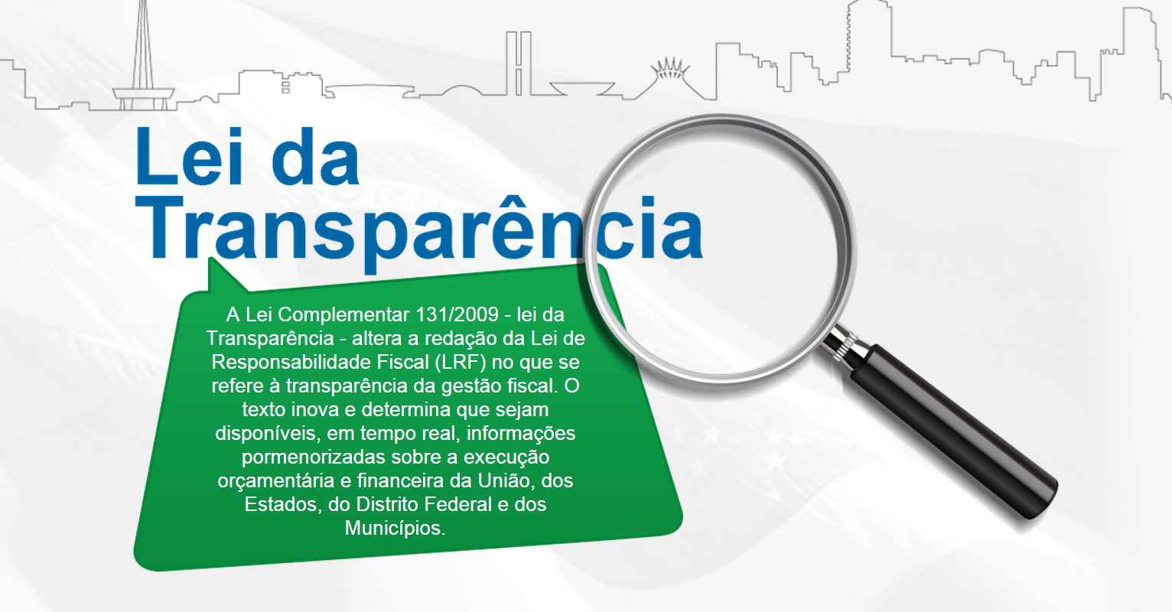
LC 131/2009 – LEI DA TRANSPARÊNCIA
LC 131/2009 – LEI DA TRANSPARÊNCIA
Notes:
Divulga espontaneamente aos cidadãos suas informações publicas;
Facilita o acesso as informações e dados de interesse publico;
Disponibiliza os dados em linguagem clara e de fácil entendimento;
Atende tempestivamente as solicitações e docs da sociedade;

Slide 10
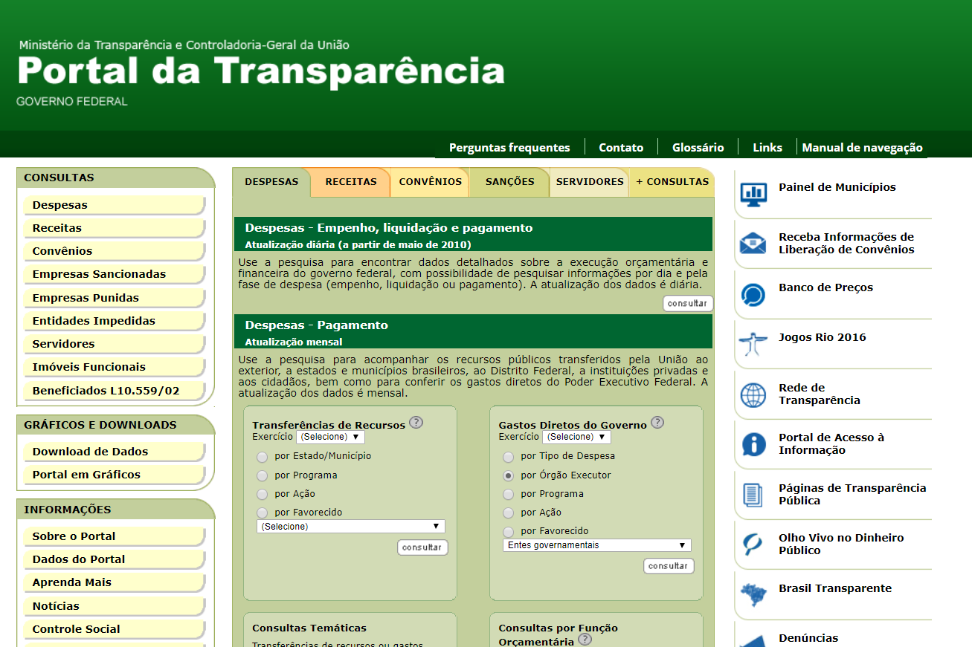
LC 131/2009 – LEI DA TRANSPARÊNCIA
LC 131/2009 – LEI DA TRANSPARÊNCIA
Notes:
Divulga espontaneamente aos cidadãos suas informações publicas;
Facilita o acesso as informações e dados de interesse publico;
Disponibiliza os dados em linguagem clara e de fácil entendimento;
Atende tempestivamente as solicitações e docs da sociedade;

Slide 11
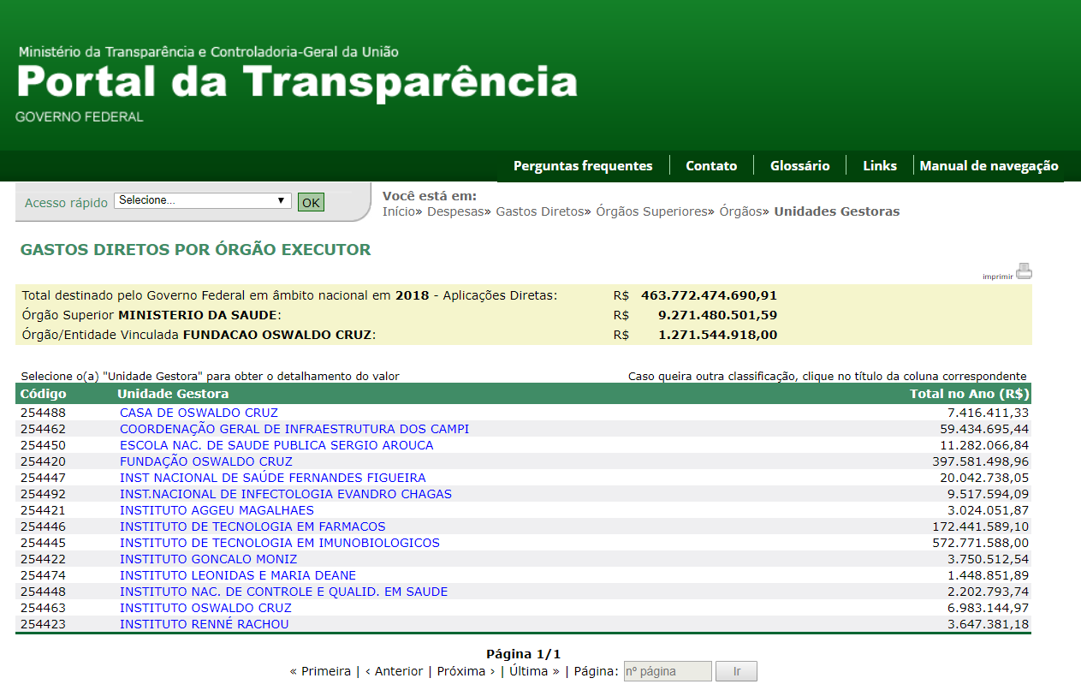
LC 131/2009 – LEI DA TRANSPARÊNCIA
LC 131/2009 – LEI DA TRANSPARÊNCIA
Atenção, a partir de 28/06/2018 será disponibilizada uma nova versão do PT!!!
Notes:
Divulga espontaneamente aos cidadãos suas informações publicas;
Facilita o acesso as informações e dados de interesse publico;
Disponibiliza os dados em linguagem clara e de fácil entendimento;
Atende tempestivamente as solicitações e docs da sociedade;

Slide 12
LC 131/2009 – PRINCIPAIS PROBLEMAS
Ausência de atualização;
Página fora do ar;
Linguagem excessivamente técnica;
Ausência de transparência ativa;
Dados em plataformas de difícil edição (imagens ou pdf)
Dados inacessíveis (exigem senha de acesso)
Cidades sem Portal da Transparência
Notes:
12

Slide 13
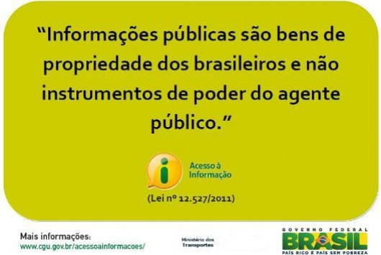
LEI 12.527/2011– LEI DE ACESSO À INFORMAÇÃO
LEI 12.527/2011 –ACESSO À INFORMAÇÃO

Slide 14

QUAL É O GRANDE OBSTÁCULO?
CULTURA DE SIGILO

Slide 15

LEI 12.527/2011– LEI DE ACESSO À INFORMAÇÃO
Constituição Federal, art. 5º:
“XXXIII - todos têm direito a receber dos órgãos públicos informações de seu interesse particular, ou de interesse coletivo ou geral, que serão prestadas no prazo da lei, sob pena de responsabilidade, ressalvadas aquelas cujo sigilo seja imprescindível à segurança da sociedade e do Estado;”
Notes:
15

Slide 16
LEI 12.527/2011– LEI DE ACESSO À INFORMAÇÃO
Publicidade é preceito geral e sigilo é exceção
Divulgação independe de solicitação
Utilização de tecnologias da informação
Desenvolvimento da Cultura de Transparência
Controle Social da administração pública

Slide 17
TRANSPARÊNCIA ATIVA X PASSIVA
MODALIDES DE ACESSO À INFORMAÇÃO
Transparência Ativa: Divulgação de informações por iniciativa do setor público, independente de qualquer solicitação
Transparência Passiva: Divulgação de informações em atendimento às solicitações da sociedade.
A LAI divide a transparência pública em dois tipos: a ativa e a passiva.

Slide 18
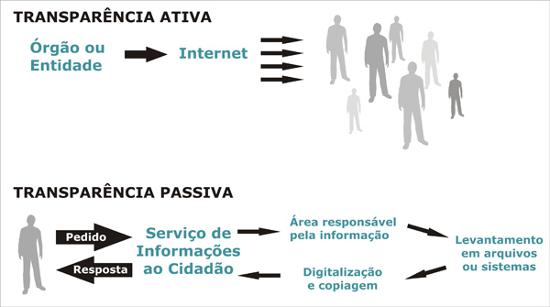
LEI 12.527/2011– LEI DE ACESSO À INFORMAÇÃO
LEI 12.527/2011 –ACESSO À INFORMAÇÃO

Slide 19

QUEM PODE SOLICITAR INFORMAÇÃO?
Art. 10 - Qualquer interessado, devendo o pedido conter a identificação do requerente e a especificação da informação requerida.
Menor de idade?
Estrangeiro?
Pessoa sem título de eleitor?
Pessoa sem quitação com a justiça eleitoral?
Pessoa sem certificado de reservista?
Pessoa sem comprovante de residência?
SIIIIIMMMMM

Slide 20

QUEM PODE SOLICITAR INFORMAÇÃO...
DEVE EXPLICAR O MOTIVO DE SUA SOLICITAÇÃO?
DEVE DIZER O QUE FARÁ COM A INFORMAÇÃO OBTIDA?
DEVE SE COMPROMETER A UTILIZAR AS INFORMAÇÕES PARA OS FINS DECLARADOS?
NÃAAAOOO!!!

Slide 21


COMO SOLICITAR INFORMAÇÃO?
A lei prevê a criação de serviço de informações ao cidadão (SIC) para atendimento ao solicitante (art. 9º).
Objetivos do SIC:
  atender e orientar o público quanto ao acesso a informações;
  informar sobre a tramitação de documentos nas suas respectivas unidades;
  protocolizar documentos e requerimentos de acesso a informações.
  conceder o acesso imediato à informação disponível
Art. 10, § 2º - Os órgãos e entidades do poder público devem viabilizar alternativa de encaminhamento de pedidos de acesso por meio de seus sítios oficiais na internet.

Slide 22
COMO SOLICITAR INFORMAÇÃO?
FLUXO DA TRANSPARÊNCIA PASSIVA
PEDIDO DE INFORMAÇÃO
PRAZO
RESPOSTA
20 dias (pror. +10)
imediatamente ;ou

Slide 23
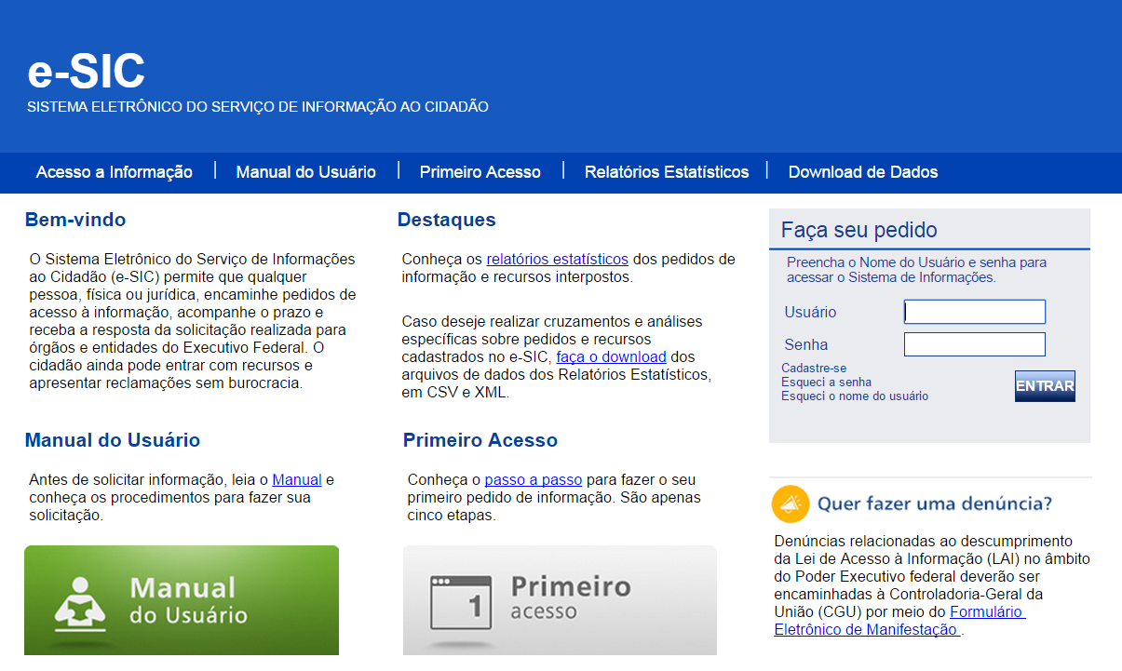
COMO SOLICITAR INFORMAÇÃO?
Notes:
O cumprimento obrigatório para todos os entes governamentais fez com que a Lei de Acesso produzisse grandes impactos na gestão pública.
Para tornar possível sua efetiva implementação, a CGU, após analisar boas referências de acesso à informação fora do país, desenvolveu o Sistema Eletrônico do Serviço de Informação ao Cidadão (e-SIC)
O e-SIC centraliza o controle e o registro dos pedidos de acesso dos órgãos e entidades do Poder Executivo Federal por meio da internet.
O e-SIC é uma porta de entrada única para os pedidos de informação, a fim de organizar e facilitar o processo, tanto para o cidadão quanto para a Administração Pública.
O e-SIC também auxilia a CGU no acompanhamento da implantação da Lei de Acesso à Informação, através de estatísticas e de relatórios obtidos de todas as solicitações de acesso à informação. Já foram registrados mais de 250.000 pedidos de acesso desde a entrada em funcionamento do sistema e-SIC.
Observações: O e–SIC passou a disponibilizar a funcionalidade que permite a interposição de recursos à CGU a partir de 22 de agosto de 2012.
Antes disso, tais recursos eram interpostos por e-mail e, portanto, não estão registrados na base do sistema.
A funcionalidade que permite a interposição de recursos à Comissão Mista de Reavaliação de Informações a partir de 31 de janeiro de 2014. Antes disso, tais recursos eram interpostos por e-mail e, portanto, não estão registrados na base do sistema.
A Aba “Cumprimento da Decisão” foi disponibilizada em janeiro de 2014.

Slide 24
COMO SOLICITAR INFORMAÇÃO?
E SE O PEDIDO DE ACESSO À INFORMAÇÃO FOR NEGADO?
?
Art. 14 - É direito do requerente obter o inteiro teor de decisão de negativa de acesso, por certidão ou cópia.
Notes:
24

Slide 25
RECURSOS
A LAI define os seguintes prazos recursais:
O interessado tem 10 dias para entrar com recurso;
A autoridade a que foi enviado o recurso tem 5 dias para manifestação.
A LAI define, de forma geral, pelo menos 1 instância recursal (art.15):
As regulamentações municipais e estaduais estão definindo, pelo menos, uma instância recursal.
autoridade imediatamente superior à que negou o pedido de acesso;
Notes:
25

Slide 26
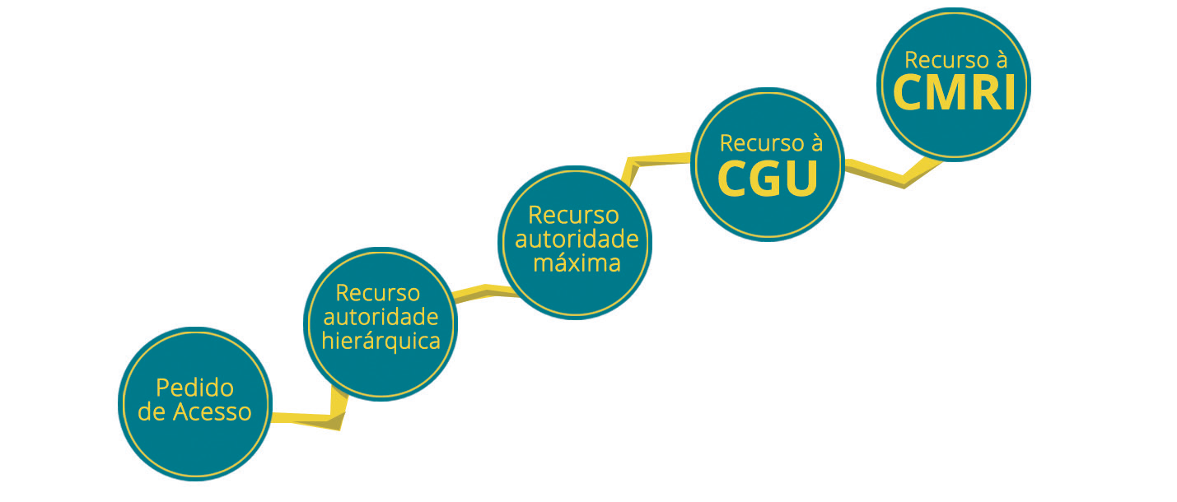
RECURSOS – PEF – 4 NÍVEIS
Notes:
26

Slide 27

TRANSPARÊNCIA ATIVA
A lei prevê a criação de área específica nos sítios eletrônicos dos órgãos e entidades para disponibilizar as informações de interesse público.
VANTAGENS:
Reduz a demanda de solicitação de acesso
Minimiza significativamente o trabalho e os custos de processamento e gerenciamento dos pedidos
Facilita o acesso à informação por parte do cidadão.

Slide 28
TRANSPARÊNCIA ATIVA – ROL MÍNIMO
Institucional:
  Competências e estrutura organizacional, endereços e telefones e horários de atendimento ao público;
Receitas e Despesas:
  registros de quaisquer repasses ou transferências de recursos financeiros e registros das despesas;
Licitações e Contratos:
  informações sobre procedimentos licitatórios, inclusive editais e resultados, bem como a todos os contratos celebrados;
Ações e Programas:
  dados para acompanhamento de programas, ações, projetos e obras de órgãos e entidades;
Perguntas Frequentes:
  respostas a perguntas mais frequentes da sociedade.

Slide 29
TRANSPARÊNCIA ATIVA – REQUISITOS MINIMOS
Dispor de ferramenta de pesquisa que permita o acesso à informação de forma objetiva, transparente, clara e em linguagem de fácil compreensão
Possibilitar a gravação de relatórios em diversos formatos eletrônico, de modo a facilitar a análise das informações
Possibilitar o acesso automatizado por sistemas externos em qualquer formato
Divulgar em detalhe os formatos utilizados para estruturação da informação
Garantir a autenticidade e a integridade das informações disponíveis para acesso
Manter atualizadas as informações disponíveis para acesso
Indicar local e instruções que permitam ao cidadão comunicar-se, por via eletrônica ou telefônica, com o órgão ou entidade
Adotar medidas para garantir a acessibilidade de conteúdo para pessoas com deficiência

Slide 30
TRANSPARÊNCIA ATIVA – ABRANGÊNCIA
Abrangência
Executivo
Legislativo
Judiciário
Federal
Estadual/Distrital
Municipal
A lei se aplica às entidades sem fins lucrativos no que se refere à parcela de recursos públicos recebidos.

Slide 31
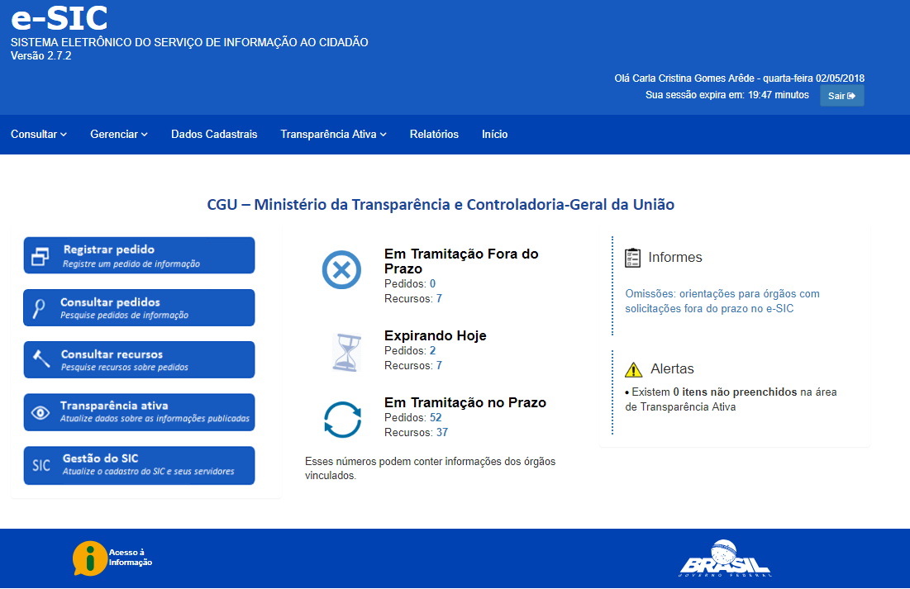

Slide 32






DADOS GERAIS SOBRE PEDIDOS
Pedidos Recebidos: 625.354 (100,0%)
Pedidos Respondidos: 620.388 (99,21%)
Pedidos Atendidos, total ou parcial: 469.453 (75,07%)
Pedidos Negados: 52.908 (8,46%)
Pedidos Não Atendidos: 102.993 (16,47%)
Pedidos em tramitação no prazo: 3.889 (0,62%)
Tempo Médio de Resposta 14,23 dias
* Posição até maio de 2018

Slide 33
DADOS GERAIS - FIOCRUZ
Pedidos Recebidos: 625.354 (100,0%) – 1.408 (100,0%)
Pedidos Respondidos: 620.388 (99,21%) – 1.397 (99,22%)
Pedidos Atendidos, total ou parcial: 469.453 (75,07%) – 1.007 (71,52%)
Pedidos Negados: 52.908 (8,46%) - 137 (9,73%)
Pedidos Não Atendidos: 102.993 (16,47%) - 253 (17,97%)
Pedidos em tramitação no prazo: 3.889 (0,62%) - 10 (0,91%)
Tempo Médio de Resposta 14,23 dias - 24,59 dias !!!
* Posição até maio de 2018

Slide 34
DADOS GERAIS SOBRE PEDIDOS

Slide 35
DADOS GERAIS SOBRE PEDIDOS
Média mensal de Pedidos
*
* Posição até março de 2017

Slide 36
DADOS GERAIS SOBRE PEDIDOS

Slide 37



DADOS GERAIS SOBRE RECURSOS
Pedidos Recebidos: 625.815 (100,0%)
Pedidos com recurso ao Chefe Hierárquico: 49.860 (7,97%)
Pedidos com recurso à Autoridade Máxima: 15.148 (2,42%)
Pedidos com recurso à CGU: 8.309 (1,33%)
Pedidos com recurso à CMRI: 2.839 (0,45%)

Slide 38
DADOS GERAIS - FIOCRUZ
Pedidos Recebidos: 625.815 (100,0%) - 1.408 (100,0%)
Pedidos com recurso ao Chefe Hierárquico: 49.860 (7,97%) - 127 (9,02%)
Pedidos com recurso à Autoridade Máxima: 15.148 (2,42%) - 37 (3,62%)
Pedidos com recurso à CGU: 8.309 (1,33%) - 14 (0,99%)
Pedidos com recurso à CMRI: 2.839 (0,45%) - 4 (0,28%)

Slide 39





DADOS GERAIS SOBRE PERFIL DOS SOLICITANTES
311.601
solicitantes, distribuídos em
dos estados brasileiros
100%
89%
dos municípios

Slide 40
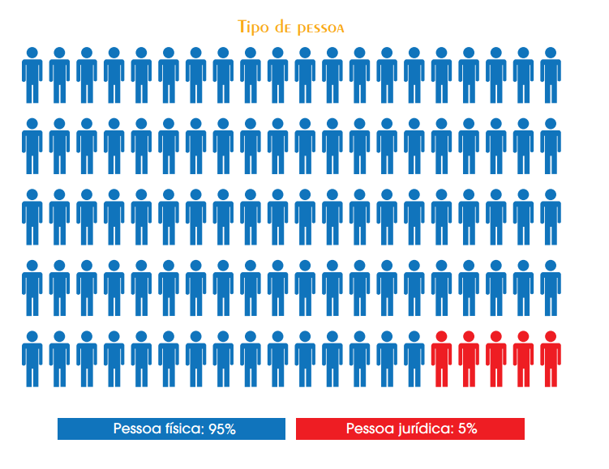
DADOS GERAIS SOBRE PERFIL DOS SOLICITANTES
PERFIL GERAL DO SOLICITANTE

Slide 41
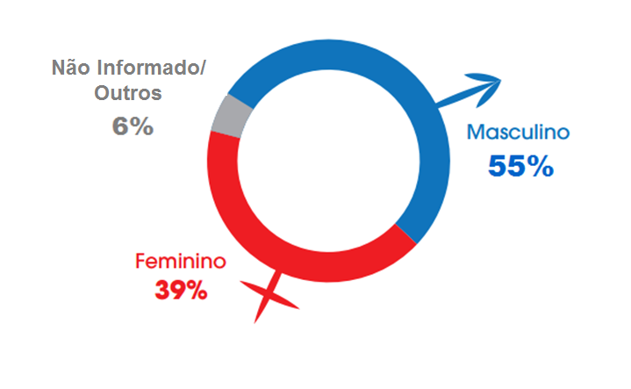
DADOS GERAIS SOBRE PERFIL DOS SOLICITANTES

Slide 42
DADOS GERAIS SOBRE PERFIL DOS SOLICITANTES

Slide 43
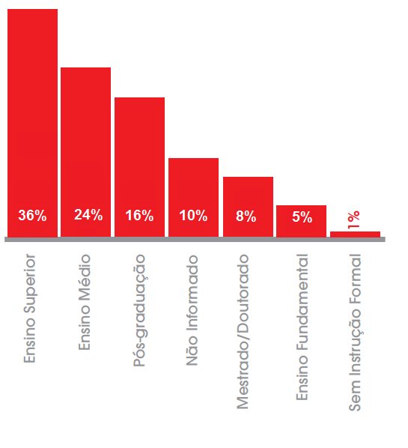
DADOS GERAIS SOBRE PERFIL DOS SOLICITANTES

Slide 44
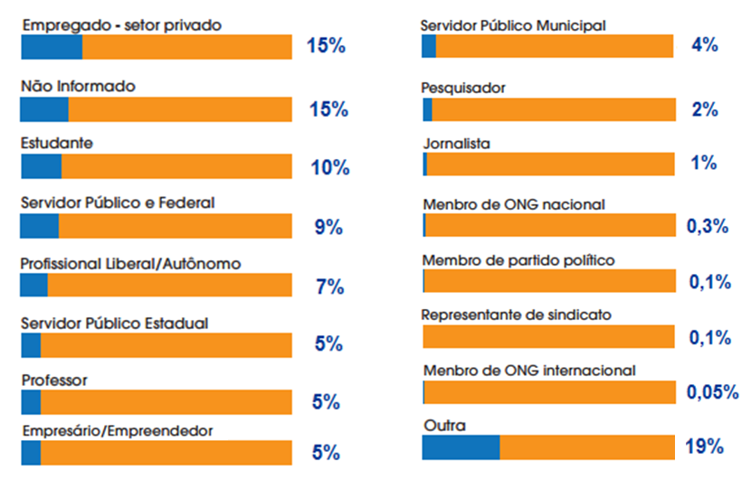
DADOS GERAIS SOBRE PERFIL DOS SOLICITANTES

Slide 45
PRINCIPAIS IMPACTOS
E DESAFIOS...

Slide 46
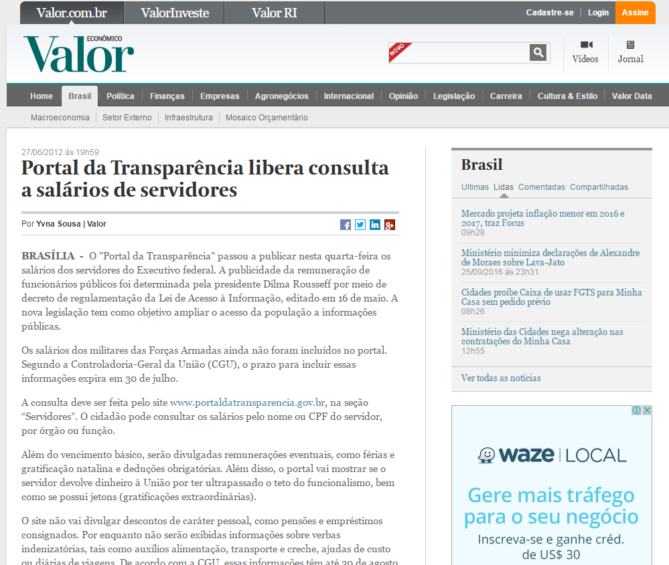
PRINCIPAIS IMPACTOS DA LAI NA ADM PÚBLICA

Slide 47
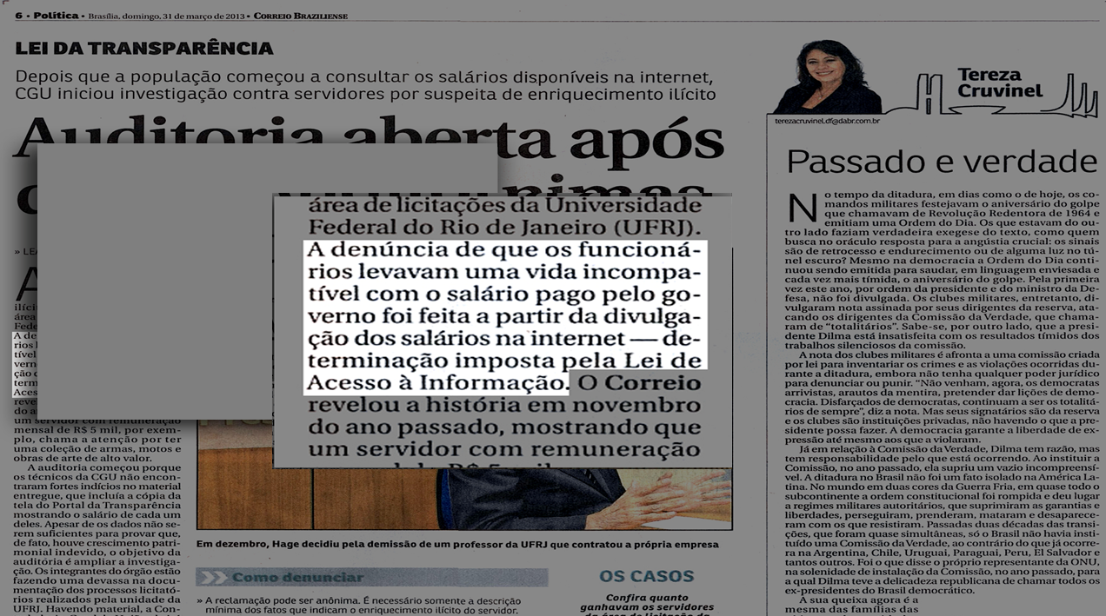
PRINCIPAIS IMPACTOS DA LAI NA ADM PÚBLICA

Slide 48
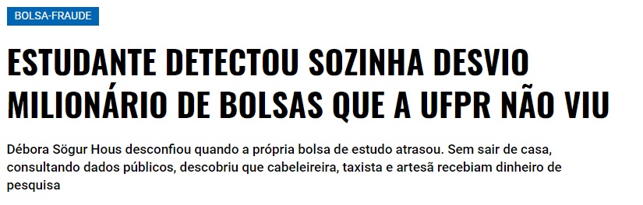
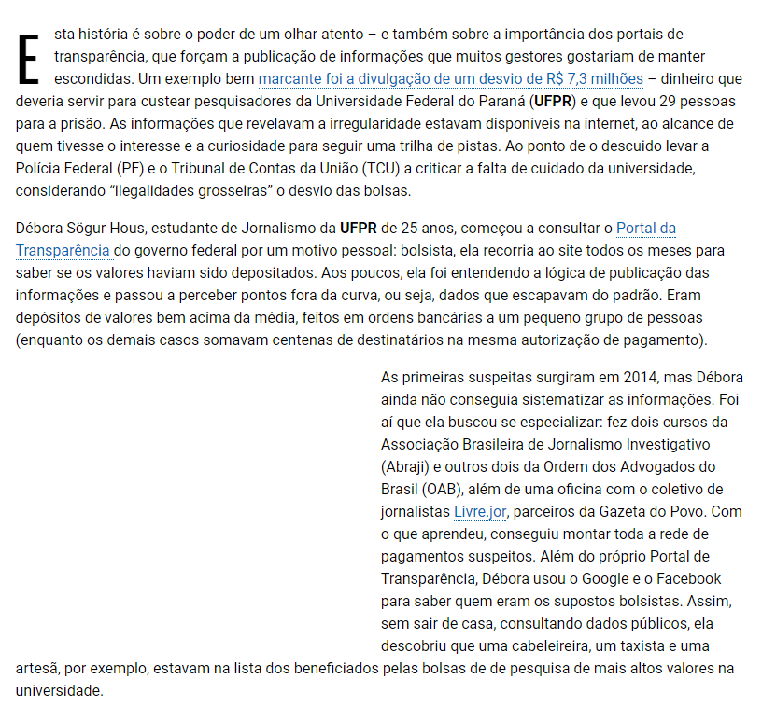
PRINCIPAIS IMPACTOS DA LAI NA ADM PÚBLICA

Slide 49
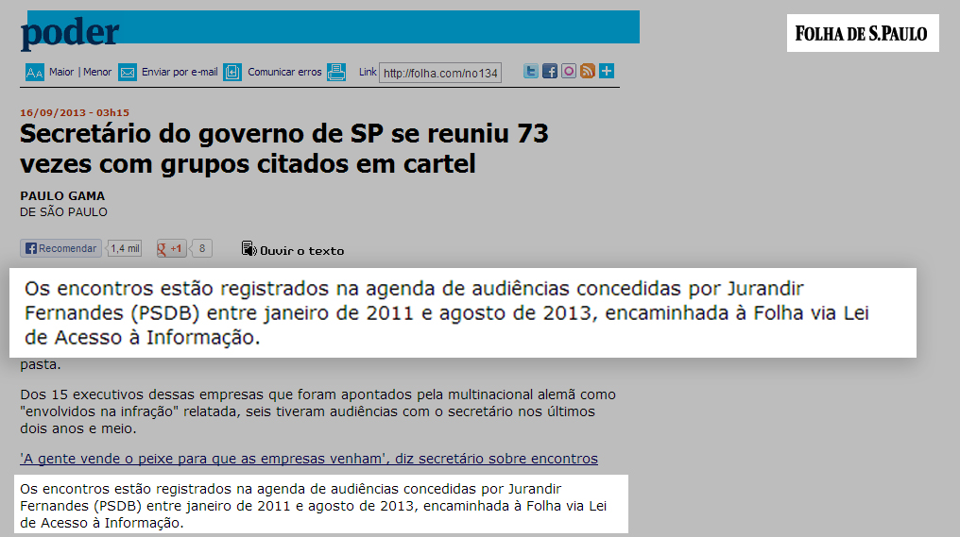
PRINCIPAIS IMPACTOS DA LAI NA ADM PÚBLICA

Slide 50
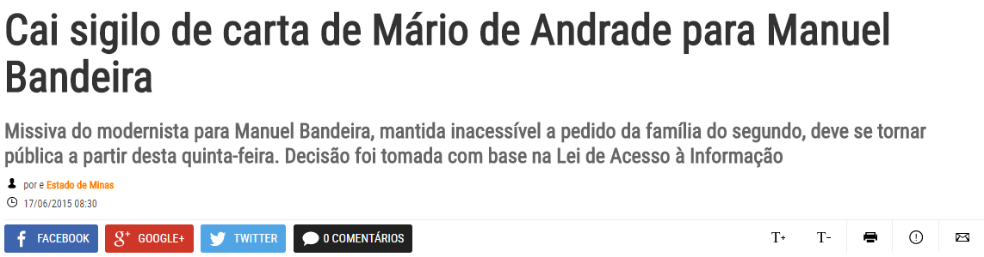
PRINCIPAIS IMPACTOS DA LAI NA ADM PÚBLICA

Slide 51
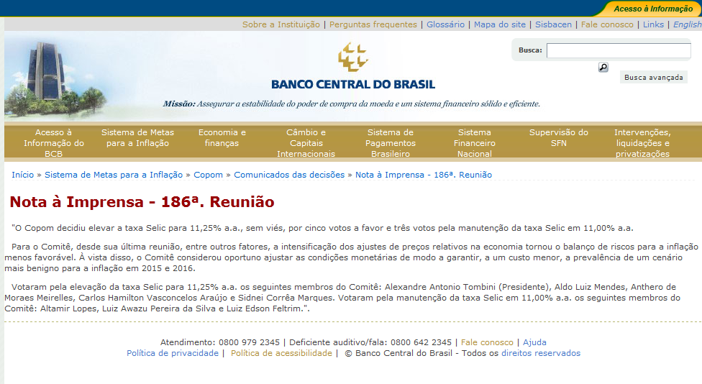
PRINCIPAIS IMPACTOS DA LAI NA ADM PÚBLICA

Slide 52
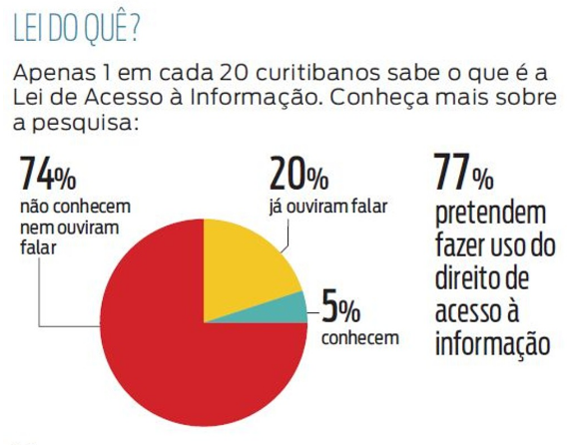
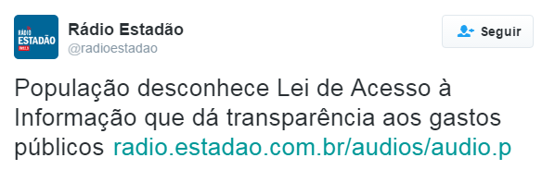
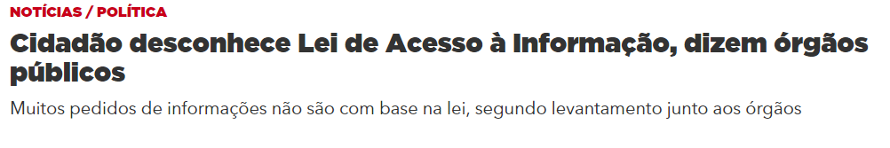
DESAFIOS...
Difusão/Promoção da LAI

Slide 53
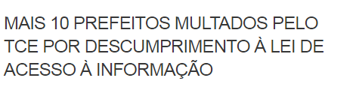
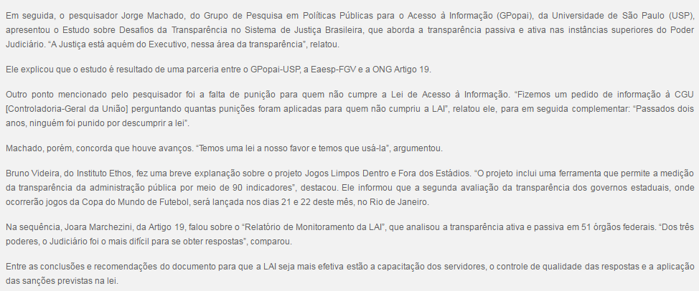
DESAFIOS...
Responsabilização
... “outro ponto mencionado pelo pesquisador foi a falta de punição para quem não cumpre a Lei de Acesso à Informação”

Slide 54
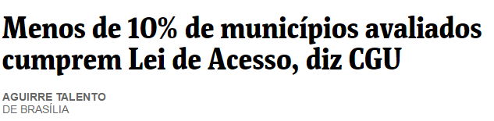
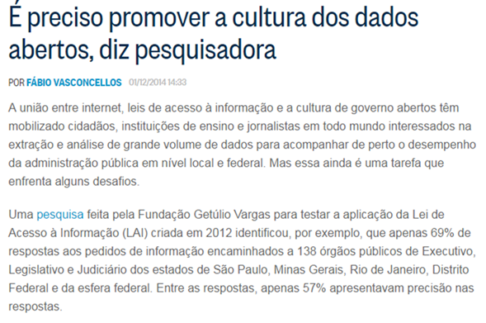
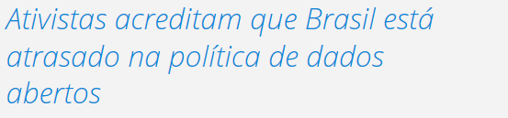
DESAFIOS...
Homogeneidade todas as esferas e poderes
Cultura em relação aos Dados Abertos
https://www.youtube.com/watch?v=Hlwz0GKY7R0

Slide 55
Dados Abertos
Dado aberto é um dado que pode ser livremente utilizado, reutilizado e redistribuído por qualquer um.
Todo dado público tem vocação para ser dado aberto.
Como praticamente todo dado governamental é público, é fundamental que os governos implementem políticas para disponibilizá-los.
http://dados.gov.br

Slide 56
Dados Abertos
As 3 leis dos dados governamentais abertos :
Se o dado não for encontrado e indexado na web, ele não existe;
Se não estiver aberto e disponível em formato compreensível por máquina, ele não pode ser aproveitado; e
Se algum dispositivo legal não permitir sua replicação, ele é inútil.
http://dados.gov.br

Slide 57
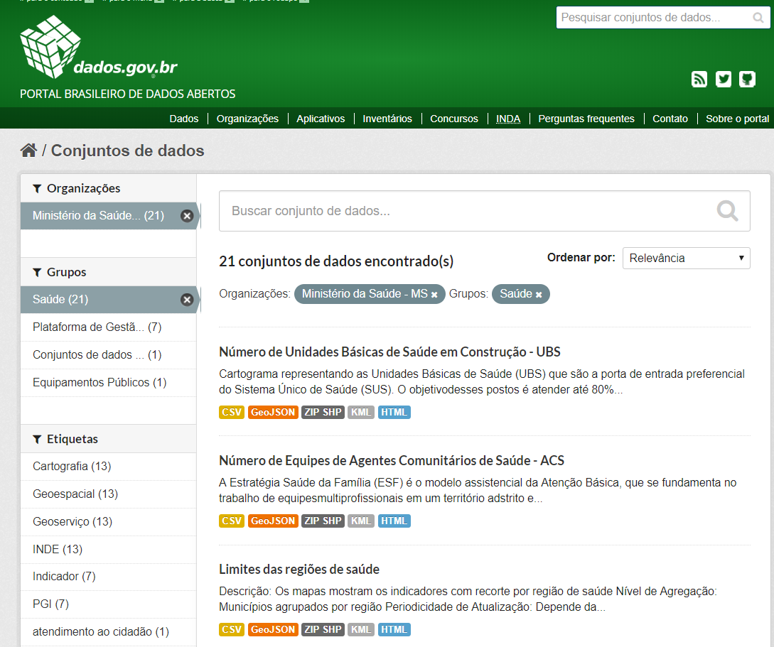
Dados Abertos - Catálogo

Slide 58
Dados Abertos – Decreto 8.777/2016
Art. 8º Consideram-se automaticamente passíveis de abertura as bases de dados do Governo federal que não contenham informações protegidas nos termos dos art. 7, § 3º, art. 22, art. 23 e art. 31 da Lei nº 12.527, de 2011.
Parágrafo único. Aplica-se o disposto no caput a bases de dados que contenham informações protegidas, no que se refere às informações não alcançadas por essa proteção.
Art. 9º Os Planos de Dados Abertos dos órgãos e das entidades da administração pública federal direta, autárquica e fundacional deverão ser elaborados e publicados em sítio eletrônico no prazo de sessenta dias da data de publicação deste Decreto.

Slide 59
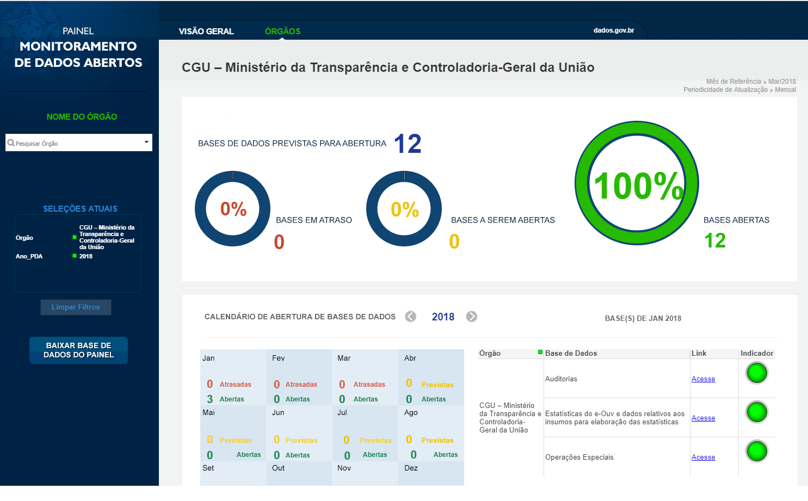
Painel CGU – Dados Abertos

Slide 60
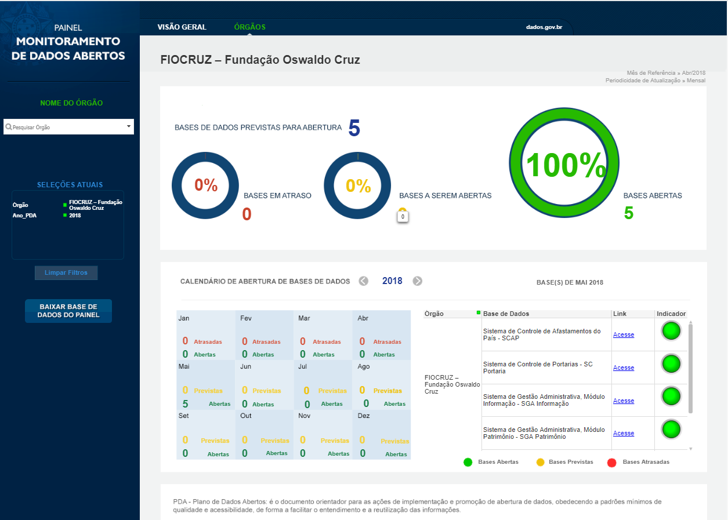
Painel CGU – Dados Abertos - FIOCRUZ

Slide 61
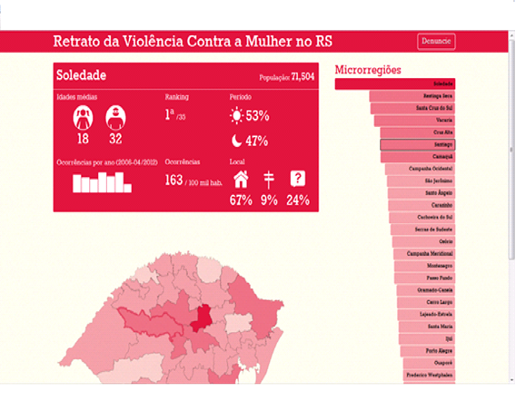
Dados Abertos – Exemplos de Aplicativos
Retratos da violência contra a mulher no RS
O aplicativo apresenta indicadores da violência contra a mulher em várias cidades do Rio grande do Sul.
Dados utilizados: Dados disponibilizados pelo governo do Rio Grande do Sul através do portal de transparência.
URL. http://retratodaviolencia.org/RS/#soledade

Slide 62
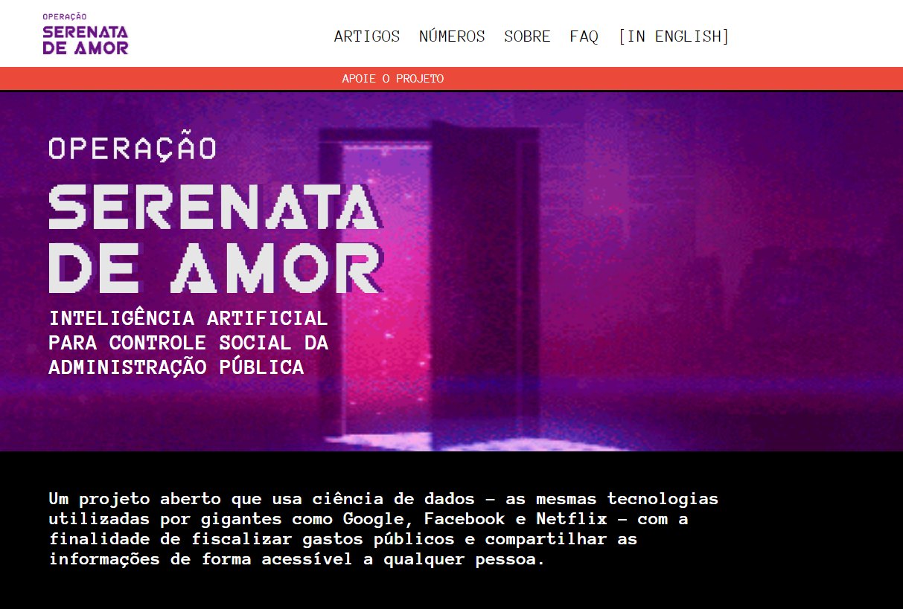
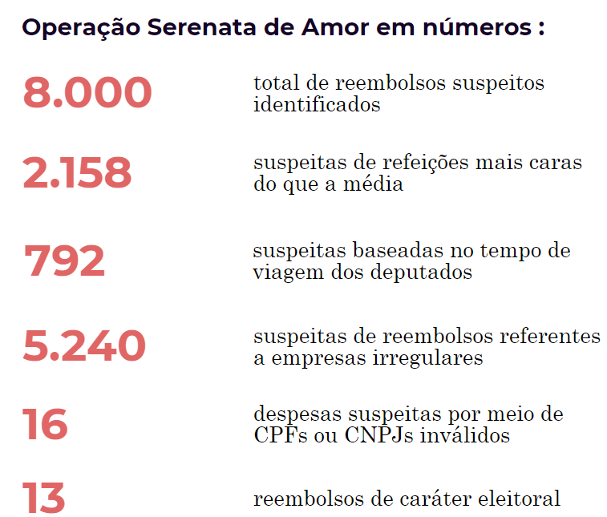
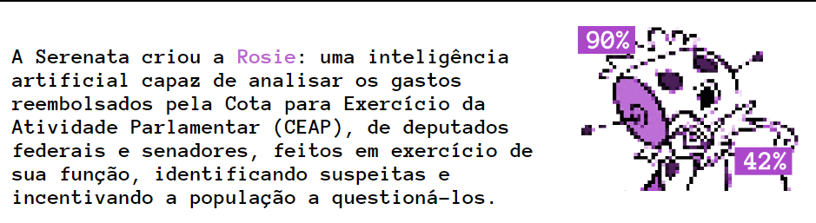
Dados Abertos – Exemplos de Aplicativos

Slide 63
Dados Abertos e a LAI
Se o dado procurado não estiver no catálogo de dados disponível em dados.gov.br:
Caso seja de competência do poder executivo federal, deve-se primeiro buscar entre os Planos de Dados Abertos já publicados se existe algum compromisso com data prevista de disponibilização dos dados.
Em caso negativo, é possível realizar uma solicitação com base na Lei de Acesso à Informação para solicitar a disponibilização de uma base de dados.

Slide 64
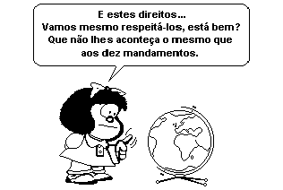
O QUE FAZER SE MEUS DIREITOS COMO USUÁRIO DE SERVIÇOS NÃO FOREM ATENDIDOS?

Slide 65
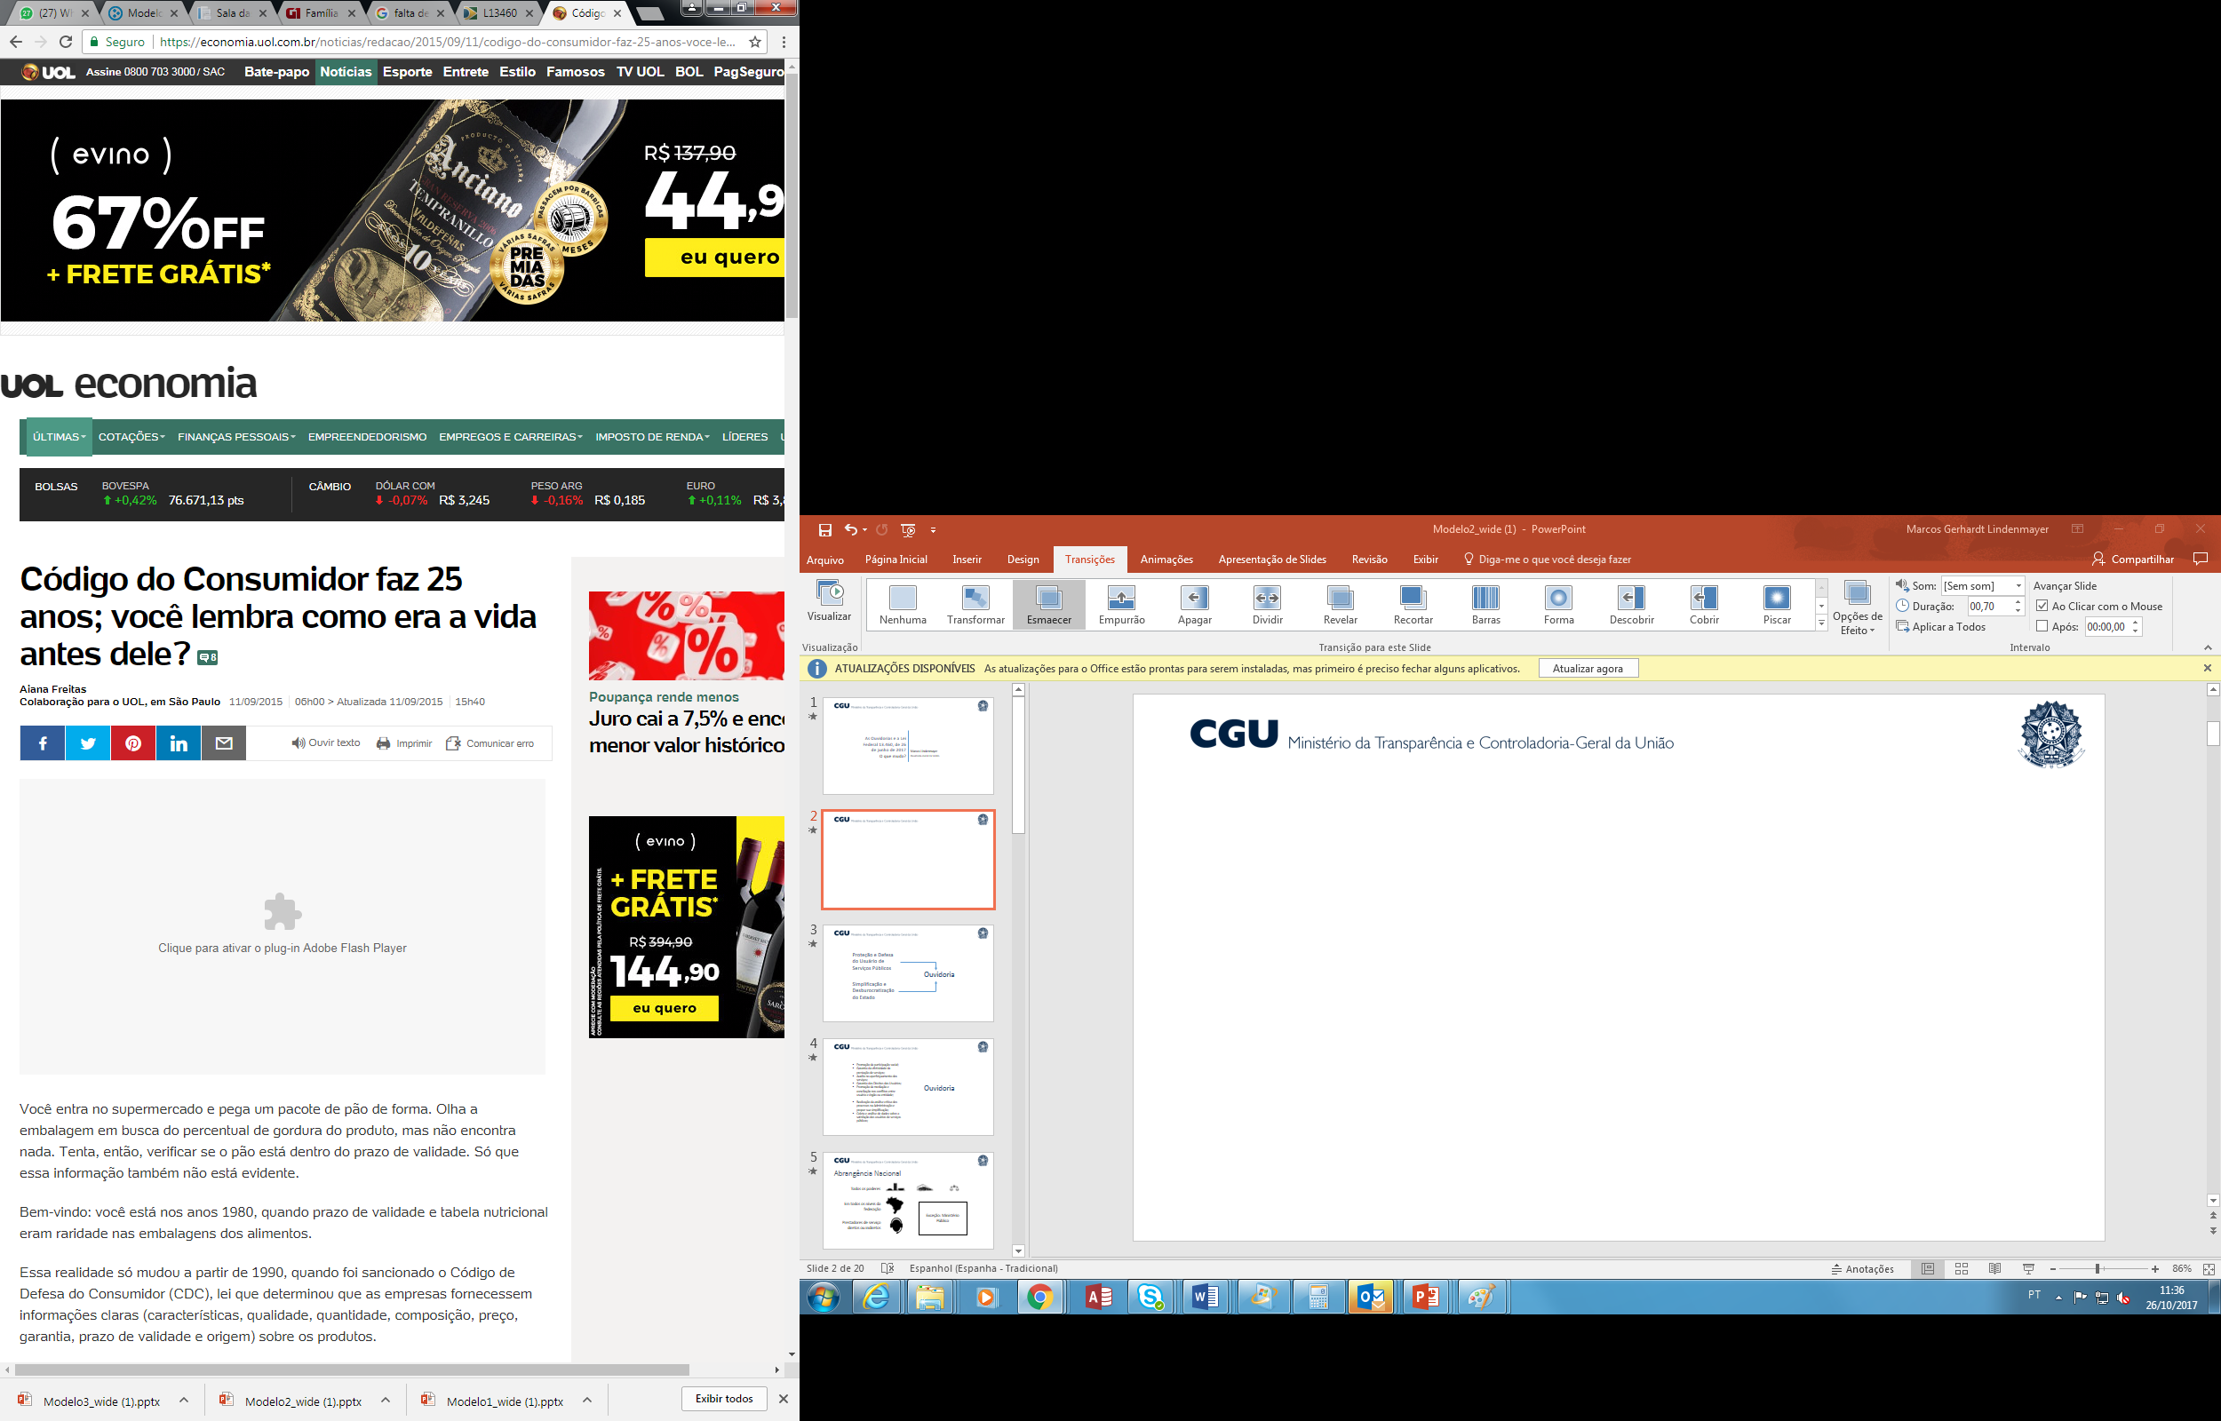
Lei n. 8.078/1990 - Código de Defesa do Consumidor

Slide 66
E na Esfera Pública???
Lei 13.460 (26/06/2017)
Código de Proteção e Defesa do Usuário de Serviços Públicos

Slide 67
Fundamento Constitucional
CF88
Art. 37, § 3º A lei disciplinará as formas de participação do usuário na administração pública direta e indireta, regulando especialmente:
I - as reclamações relativas à prestação dos serviços públicos em geral, asseguradas a manutenção de serviços de atendimento ao usuário e a avaliação periódica, externa e interna, da qualidade dos serviços;

Slide 68
Art. 1º Esta Lei estabelece normas básicas para participação, proteção e defesa dos direitos do usuário dos serviços públicos prestados direta ou indiretamente pela administração pública.

Slide 69

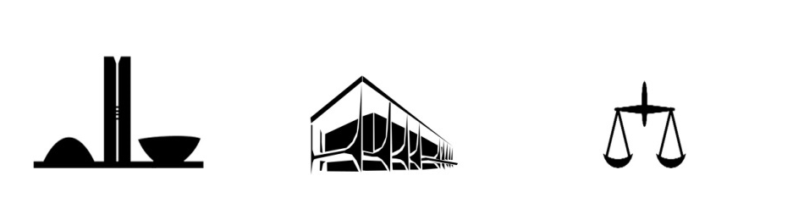

Abrangência – Nível Nacional e Todos os Poderes
Art. 1º (...)
§ 1º O disposto nesta Lei aplica-se à administração pública direta e indireta da União, dos Estados, do Distrito Federal e dos Municípios, nos termos do inciso I do § 3º do art. 37 da Constituição Federal.
Art. 2º Para os fins desta Lei, consideram-se:
(...)
III - administração pública - órgão ou entidade integrante da administração pública de qualquer dos Poderes da União, dos Estados, do Distrito Federal e dos Municípios, a Advocacia Pública e a Defensoria Pública;
Todos os poderes
Em todos os níveis da Federação
Autarquias
Sociedade de Economia Mista
Empresa
Pública
Fundações
Exceção: Ministério Público

Slide 70

Abrangência – Prestadores de Serviço
Art. 2º Para os fins desta Lei, consideram-se:
(...)
II - serviço público - atividade administrativa ou de prestação direta ou indireta de bens ou
serviços à população, exercida por órgão ou
entidade da administração pública;
(*) Proposta de regulamentação em andamento.
Prestadores de serviço
diretos ou indiretos
Art. 1º
§ 3º Aplica-se subsidiariamente o disposto nesta Lei aos serviços públicos prestados por particular.
Exemplos: Terceiro Setor, Concessionários, Permissionários etc.
Notes:
Serviço Público – Proposta de Regulamentação
Atividades exercidas pela Administração pública direta, indireta, e fundacional ou por particular, mediante concessão, permissão, autorização ou qualquer outra forma de delegação por ato administrativo, contrato, ou convênio.

Slide 71
Indicadores de qualidade de serviço – Art. 4º
Regularidade
(Padrão de qualidade)
Continuidade
(Prestação ininterrupta)
Efetividade
(Resultados)
Segurança
(Sem riscos para Usuários e Informações)
Atualidade
(Modernidade dos Sistemas, técnicas e instalações)
Generalidade
(Atendimento de forma igualitária para todos)
Transparência
(Divulgação de informações claras e precisas)
Cortesia
(Tratamento respeitoso do usuário atendido)

Slide 72

Direitos e Deveres dos Usuários – Art. 6º e 8º
Participação no acompanhamento da prestação e na avaliação dos serviços
Obtenção e utilização dos serviços com liberdade de escolha entre os meios oferecidos e sem discriminação
Acesso e obtenção de informações relativas à sua pessoa constantes de registros ou bancos de dados
Proteção de suas informações pessoais, nos termos da LAI
Atuação integrada e sistêmica na expedição de atestados, certidões e documentos comprobatórios de regularidade
Obtenção de informações precisas e de fácil acesso nos locais de prestação do serviço, assim como sua disponibilização na internet
Utilizar adequadamente os serviços, procedendo com urbanidade e boa-fé
Prestar as informações pertinentes ao serviço prestado quando solicitadas
Colaborar para a adequada prestação do serviço
Preservar as condições dos bens públicos por meio dos quais lhe são prestados os serviços de que trata esta Lei

Slide 73
Carta de Serviços – Art. 7º
Art. 7º Os órgãos e entidades abrangidos por esta Lei divulgarão Carta de Serviços ao Usuário.
(...) apresentando, no mínimo, informações relacionadas a:
  VI - locais e formas para o usuário apresentar eventual manifestação sobre a prestação do serviço.
§ 3º Além das informações descritas no § 2º, a Carta de Serviços ao Usuário deverá detalhar os compromissos e padrões de qualidade do atendimento relativos, no mínimo, aos seguintes aspectos:
  (...)
  IV - procedimentos para receber e responder as manifestações dos usuários; e
  V - mecanismos de consulta, por parte dos usuários, acerca do andamento do serviço solicitado e de eventual manifestação.
§ 4o A Carta de Serviços ao Usuário será objeto de atualização periódica e de permanente divulgação mediante publicação em sítio eletrônico do órgão ou entidade
Lista de Serviços Prestados
+
Compromissos sobre Padrões de Qualidade
Notes:
Art. 7º Os órgãos e entidades abrangidos por esta Lei divulgarão Carta de Serviços ao Usuário.
§ 1º A Carta de Serviços ao Usuário tem por objetivo informar o usuário sobre os serviços prestados pelo órgão ou entidade, as formas de acesso a esses serviços e seus compromissos e padrões de qualidade de atendimento ao público.
§ 2º A Carta de Serviços ao Usuário deverá trazer informações claras e precisas em relação a cada um dos serviços prestados, apresentando, no mínimo, informações relacionadas a:
I - serviços oferecidos;
II - requisitos, documentos, formas e informações necessárias para acessar o serviço;
III - principais etapas para processamento do serviço;
IV - previsão do prazo máximo para a prestação do serviço;
V - forma de prestação do serviço; e
VI - locais e formas para o usuário apresentar eventual manifestação sobre a prestação do serviço.
§ 3º Além das informações descritas no § 2º, a Carta de Serviços ao Usuário deverá detalhar os compromissos e padrões de qualidade do atendimento relativos, no mínimo, aos seguintes aspectos:
I - prioridades de atendimento;
II - previsão de tempo de espera para atendimento;
III - mecanismos de comunicação com os usuários;
IV - procedimentos para receber e responder as manifestações dos usuários; e
V - mecanismos de consulta, por parte dos usuários, acerca do andamento do serviço solicitado e de eventual manifestação.
§ 4º A Carta de Serviços ao Usuário será objeto de atualização periódica e de permanente divulgação mediante publicação em sítio eletrônico do órgão ou entidade na internet.
§ 5º Regulamento específico de cada Poder e esfera de Governo disporá sobre a operacionalização da Carta de Serviços ao Usuário.

Slide 74






Manifestações e Ouvidoria – Cap. III e IV
RECLAMAÇÕES
DENÚNCIAS
SUGESTÕES
ELOGIOS
DEMAIS PRONUNCIAMENTOS
(SOLICITAÇÕES E SIMPLIFIQUE!)
Notes:
Art. 2º Para os fins desta Lei, consideram-se:
V - manifestações - reclamações, denúncias, sugestões, elogios e demais pronunciamentos de usuários que tenham como objeto a prestação de serviços públicos e a conduta de agentes públicos na prestação e fiscalização de tais serviços.

Slide 75
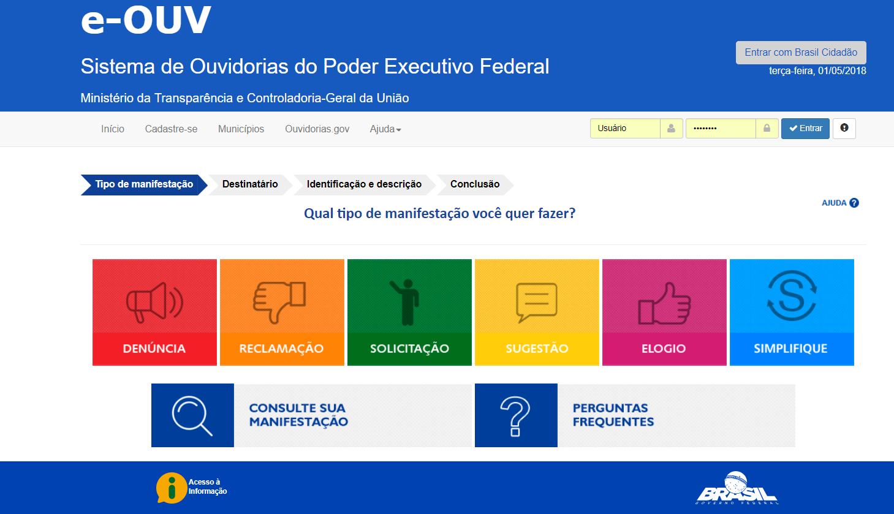

Slide 76

Relatório de Gestão – Arts. 14 e 15
RELATÓRIO DE GESTÃO
Número de manifestações
Motivos
Pontos recorrentes
Providências adotadas
Responsável:
Ouvidoria
Periodicidade:
Anual
Destinatário: Autoridade Máxima
Publicidade: Internet
Notes:
Art. 14. Com vistas à realização de seus objetivos, as ouvidorias deverão:
I - receber, analisar e responder, por meio de mecanismos proativos e reativos, as manifestações encaminhadas por usuários de serviços públicos; e
II - elaborar, anualmente, relatório de gestão, que deverá consolidar as informações mencionadas no inciso I, e, com base nelas, apontar falhas e sugerir melhorias na prestação de serviços públicos.
Art. 15. O relatório de gestão de que trata o inciso II do caput do art. 14 deverá indicar, ao menos:
I - o número de manifestações recebidas no ano anterior;
II - os motivos das manifestações;
III - a análise dos pontos recorrentes; e
IV - as providências adotadas pela administração pública nas soluções apresentadas.
Parágrafo único. O relatório de gestão será:
I - encaminhado à autoridade máxima do órgão a que pertence a unidade de ouvidoria; e
II - disponibilizado integralmente na internet.

Slide 77
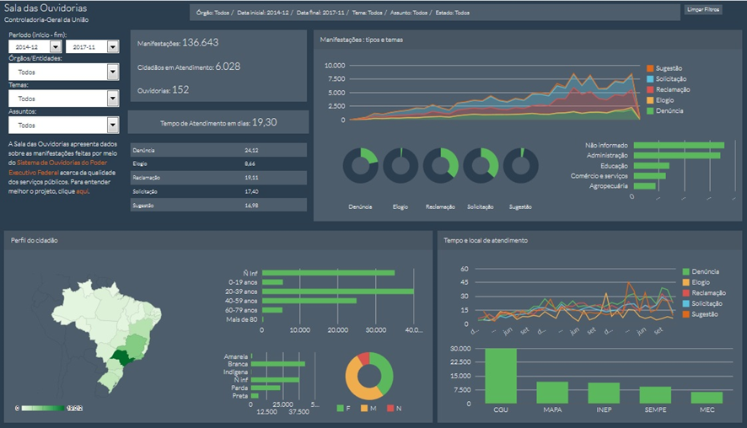
Sala de Ouvidorias OGU
Organiza e apresenta informações sobre grande quantidade de manifestações que a Administração Pública federal recebe diariamente por meio do e-Ouv e por remessa de dados (Portaria n. 3.681/2016).
A existência de um sistema informatizado para recebimento e tratamento de manifestações de ouvidoria viabiliza a existência da ferramenta.

Slide 78
Avaliação Continuada – Art. 23
Qualidade do atendimento prestado
Satisfação do usuário
Cumprimento dos compromissos e prazos
Avaliação Contínua
Medidas adotadas pela administração pública
Quantidade de manifestações
Notes:
Art. 23. Os órgãos e entidades públicos abrangidos por esta Lei deverão avaliar os serviços prestados, nos seguintes aspectos:
I - satisfação do usuário com o serviço prestado;
II - qualidade do atendimento prestado ao usuário;
III - cumprimento dos compromissos e prazos definidos para a prestação dos serviços;
IV - quantidade de manifestações de usuários; e
V - medidas adotadas pela administração pública para melhoria e aperfeiçoamento da prestação do serviço.
§ 1o A avaliação será realizada por pesquisa de satisfação feita, no mínimo, a cada um ano, ou por qualquer outro meio que garanta significância estatística aos resultados.
§ 2o O resultado da avaliação deverá ser integralmente publicado no sítio do órgão ou entidade, incluindo o ranking das entidades com maior incidência de reclamação dos usuários na periodicidade a que se refere o § 1o, e servirá de subsídio para reorientar e ajustar os serviços prestados, em especial quanto ao cumprimento dos compromissos e dos padrões de qualidade de atendimento divulgados na Carta de Serviços ao Usuário.

Slide 79
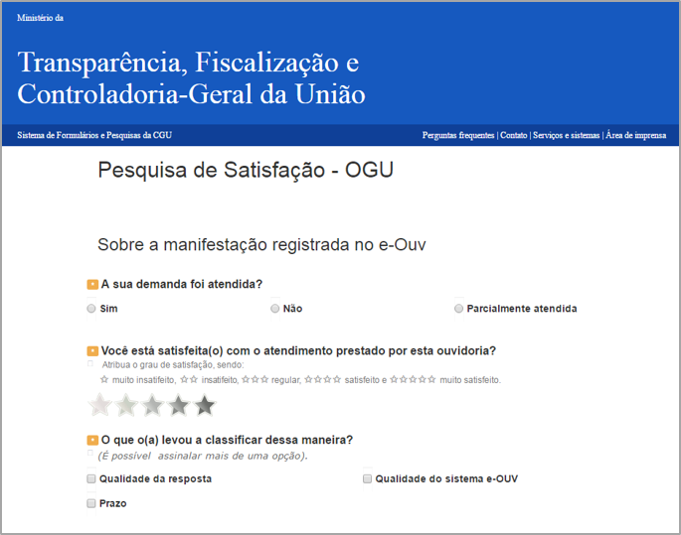
Pesquisa de Satisfação – Art. 23
Periodicidade:
Anual
Destinatário: Autoridade Máxima
Publicidade: Internet
Resultado + Ranking entidades maior % reclamação
Notes:
Art. 23. Os órgãos e entidades públicos abrangidos por esta Lei deverão avaliar os serviços prestados, nos seguintes aspectos:
I - satisfação do usuário com o serviço prestado;
II - qualidade do atendimento prestado ao usuário;
III - cumprimento dos compromissos e prazos definidos para a prestação dos serviços;
IV - quantidade de manifestações de usuários; e
V - medidas adotadas pela administração pública para melhoria e aperfeiçoamento da prestação do serviço.
§ 1o A avaliação será realizada por pesquisa de satisfação feita, no mínimo, a cada um ano, ou por qualquer outro meio que garanta significância estatística aos resultados.
§ 2o O resultado da avaliação deverá ser integralmente publicado no sítio do órgão ou entidade, incluindo o ranking das entidades com maior incidência de reclamação dos usuários na periodicidade a que se refere o § 1o, e servirá de subsídio para reorientar e ajustar os serviços prestados, em especial quanto ao cumprimento dos compromissos e dos padrões de qualidade de atendimento divulgados na Carta de Serviços ao Usuário.

Slide 80
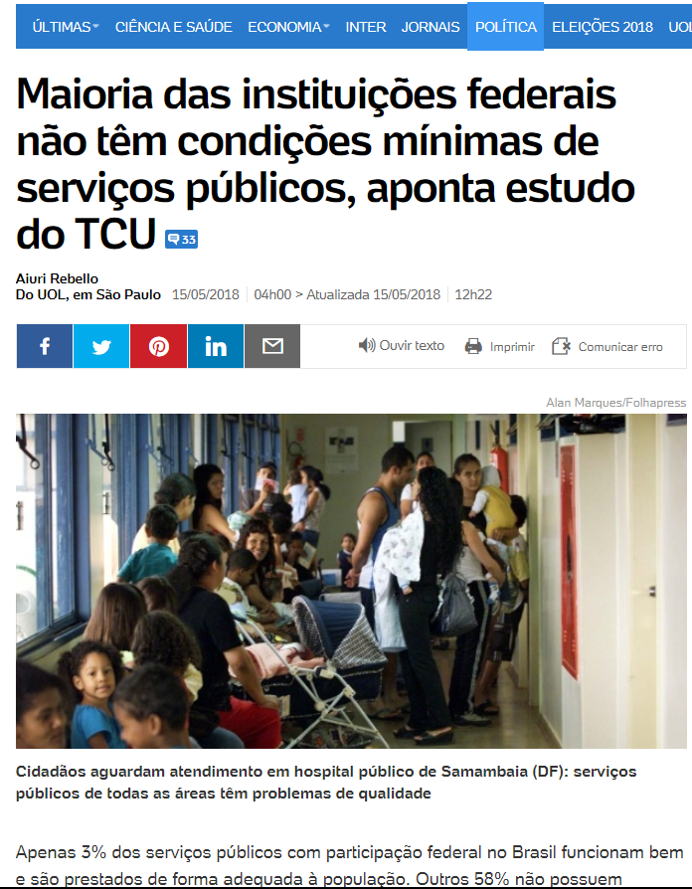
Realidade atual.... Apenas 3% na Esfera Federal são prestados de forma adequada
https://noticias.uol.com.br/politica/ultimas-noticias/2018/05/15/apenas-3-dos-servicos-publicos-no-brasil-sao-prestados-de-forma-adequada.htm

Slide 81
Prazos
360 dias
União
Estados e DF
540 dias
Municípios entre 100 mil e 500 mil habitantes
720 dias
Municípios com menos de 100 mil habitantes
Municípios com mais de 500 mil habitantes
21/06/2018
Guarde esta data !!!
Notes:
CAPÍTULO VII
DISPOSIÇÕES FINAIS E TRANSITÓRIAS
Art. 25. Esta Lei entra em vigor, a contar da sua publicação, em:
I - trezentos e sessenta dias para a União, os Estados, o Distrito Federal e os Municípios com mais de quinhentos mil habitantes;
II - quinhentos e quarenta dias para os Municípios entre cem mil e quinhentos mil habitantes; e
III - setecentos e vinte dias para os Municípios com menos de cem mil habitantes.
Brasília, 26 de junho de 2017; 196º da Independência e 129º da República.

Slide 82

PROFOCO
Política de Formação Continuada
http://www.ouvidorias.gov.br/ouvidorias/capacitacao/profoco-a-distancia
http://www.ouvidorias.gov.br/ouvidorias/capacitacao/profocopresencial

Slide 83


Obrigada!
Carla Arêde
Ministério da Transparência e Controladoria-Geral da União
21 38053730 / 98711-0817
carla.arede@cgu.gov.br
ouvidorias.gov.br

Slide 84
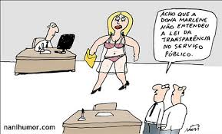
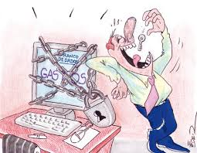
MARCOS LEGAIS
LC 131/2009 – LEI DA TRANSPARÊNCIA
LC 131/2009 – LEI DA TRANSPARÊNCIA

Slide 85
O que irá mudar???
Regulamentação dos
Direitos dos Usuários
de Serviços Públicos
Formalização das OUVIDORIAS como canal para registro de MANIFESTAÇÕES
Mecanismos de Avaliação Continuada dos
Serviços Públicos

Slide 86
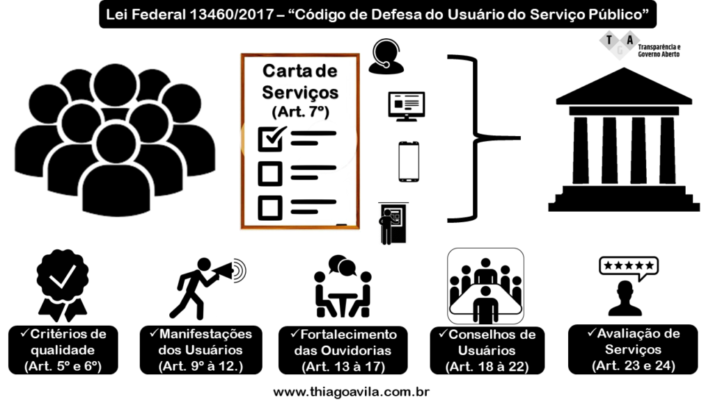
LEI 13.460/2017– CÓDIGO DE DEFESA DO
USUÁRIO DE SERVIÇOS PÚBLICOS
LEI 12.527/2011 –ACESSO À INFORMAÇÃO

Slide 87
Usuário – Pessoa Física e/ou Jurídica
Pessoa física
Pessoa Jurídica
Beneficia ou utiliza (efetiva ou potencialmente o serviço público)
Art. 2º Para os fins desta Lei, consideram-se:
I - usuário - pessoa física ou jurídica que se beneficia ou utiliza, efetiva ou potencialmente, de serviço público;

Slide 88





Atributos das Manifestações – Art. 10
Manifestação necessita de Identificação
(*) Não é permitido o anonimato e nem o questionamento dos motivos da manifestação!
Quando não houver OUVIDORIA, manifestação deve ser encaminhada para área executora.
Minuta do Decreto Regulamentador
[...] As unidades setoriais do SisOuv poderão receber e coletar comunicações dos usuários de serviços públicos com a finalidade de avaliar a prestação de tais serviços, bem como auxiliar na detecção e correção de irregularidades na gestão.
  § 1º As comunicações de que trata este artigo não se constituem em manifestações passíveis de acompanhamento pelos usuários de serviços públicos.
  §2º As comunicações de irregularidade, sempre que contenham indícios suficientes de relevância, autoria e materialidade, poderão ser apuradas mediante procedimento preliminar de investigação.
OUVIDORIA É O
CANAL RESPONSÁVEL
IDENTIFICAÇÃO
INDIVIDUALIZAÇÃO
PROIBIDO
SOLICITAR
A MOTIVAÇÃO
AO USUÁRIO
INFORMAÇÃO PESSOAL
RESGUARDADA NOS TERMOS DA
LEI 12.527/2011
Notes:
CAPÍTULO III
DAS MANIFESTAÇÕES DOS USUÁRIOS DE SERVIÇOS PÚBLICOS
Art. 9º Para garantir seus direitos, o usuário poderá apresentar manifestações perante a administração pública acerca da prestação de serviços públicos.
Art. 10. A manifestação será dirigida à ouvidoria do órgão ou entidade responsável e conterá a identificação do requerente.
§ 1º A identificação do requerente não conterá exigências que inviabilizem sua manifestação.
§ 2º São vedadas quaisquer exigências relativas aos motivos determinantes da apresentação de manifestações perante a ouvidoria.
§ 3º Caso não haja ouvidoria, o usuário poderá apresentar manifestações diretamente ao órgão ou entidade responsável pela execução do serviço e ao órgão ou entidade a que se subordinem ou se vinculem.
§ 4º A manifestação poderá ser feita por meio eletrônico, ou correspondência convencional, ou verbalmente, hipótese em que deverá ser reduzida a termo.
§ 5º No caso de manifestação por meio eletrônico, prevista no § 4º, respeitada a legislação específica de sigilo e proteção de dados, poderá a administração pública ou sua ouvidoria requerer meio de certificação da identidade do usuário.
§ 6º Os órgãos e entidades públicos abrangidos por esta Lei deverão colocar à disposição do usuário formulários simplificados e de fácil compreensão para a apresentação do requerimento previsto no caput, facultada ao usuário sua utilização.
§ 7º A identificação do requerente é informação pessoal protegida com restrição de acesso nos termos da Lei nº 12.527, de 18 de novembro de 2011.
Art. 11. Em nenhuma hipótese, será recusado o recebimento de manifestações formuladas nos termos desta Lei, sob pena de responsabilidade do agente público.

